Slide 1
Data Visualisation: Réussite du Brevet en France

Slide 2
Contexte: le Diplôme national du brevet (dnb)
Jeu de données sur le brevet des collèges
Diplôme créé en 1980-1981
A reçu de nombreuses réformes depuis sa création, dont une prévue pour 2025
Objectif du brevet: « maîtrise d’un socle commun de connaissance »

Slide 3
Contexte: Origine et description des données
Source : données transmises par l’éducation nationale sur data.gouv
Données: informations sur tous les collèges de France entre 2006 et 2021
Description des donnés :
Mention : Nombre d'élèves ayant obtenu mention Très Bien, Bien, ou Assez Bien
Taux de réussite : Pourcentage d’élèves ayant réussi le brevet
Pour 2021, Données démographiques : Nombre total d’élèves par établissement, indice de position sociale, etc
Certaines données manquantes: les collèges privés peuvent ne pas partager les informations, ou pour conserver le secret statistique

Slide 4
Contexte: utilité des données
Permet un suivi des élèves en France, au fil du temps et des réformes
Une comparaison entre les établissements à plusieurs échelles (communes, académies…)
Peut permettre un choix des établissements pour les familles

Slide 5
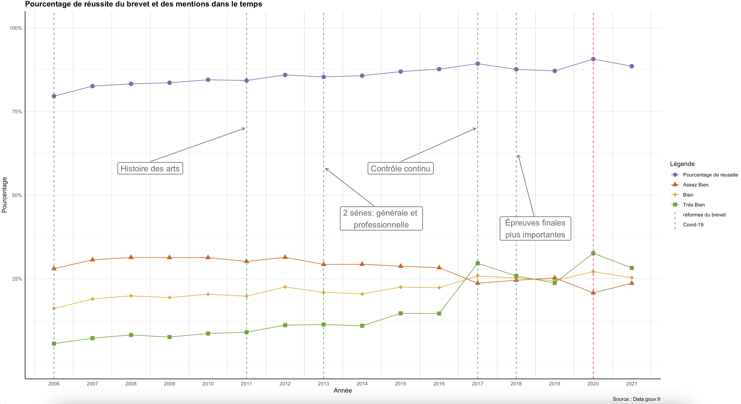

Slide 6
